Slide 1
HPV Human Papilloma Virus
HPV sono virus a DNA con tropismo per gli epiteli, di cui inducono proliferazione. Alcuni sono associati a lesioni cancerose.
Le lesioni provocate (papillomi) possono interessare diversi distretti cutanei e mucosi
Si trasmettono per contatto diretto, raramente per contatto indiretto
Esistono circa 100 tipi diversi di HPV, i diversi tipi hanno specificità per diverse sedi anatomiche

Slide 2
Principali lesioni provocate da diversi tipi di HPV
tipi di HPV
Verruche plantari 1
Verruche volgari 2
Verruche piane 3,10,27,28
Condilomi genitali 6,11,16*,18*,31*-33*,e altri
* Associati a neoplasie

Slide 3
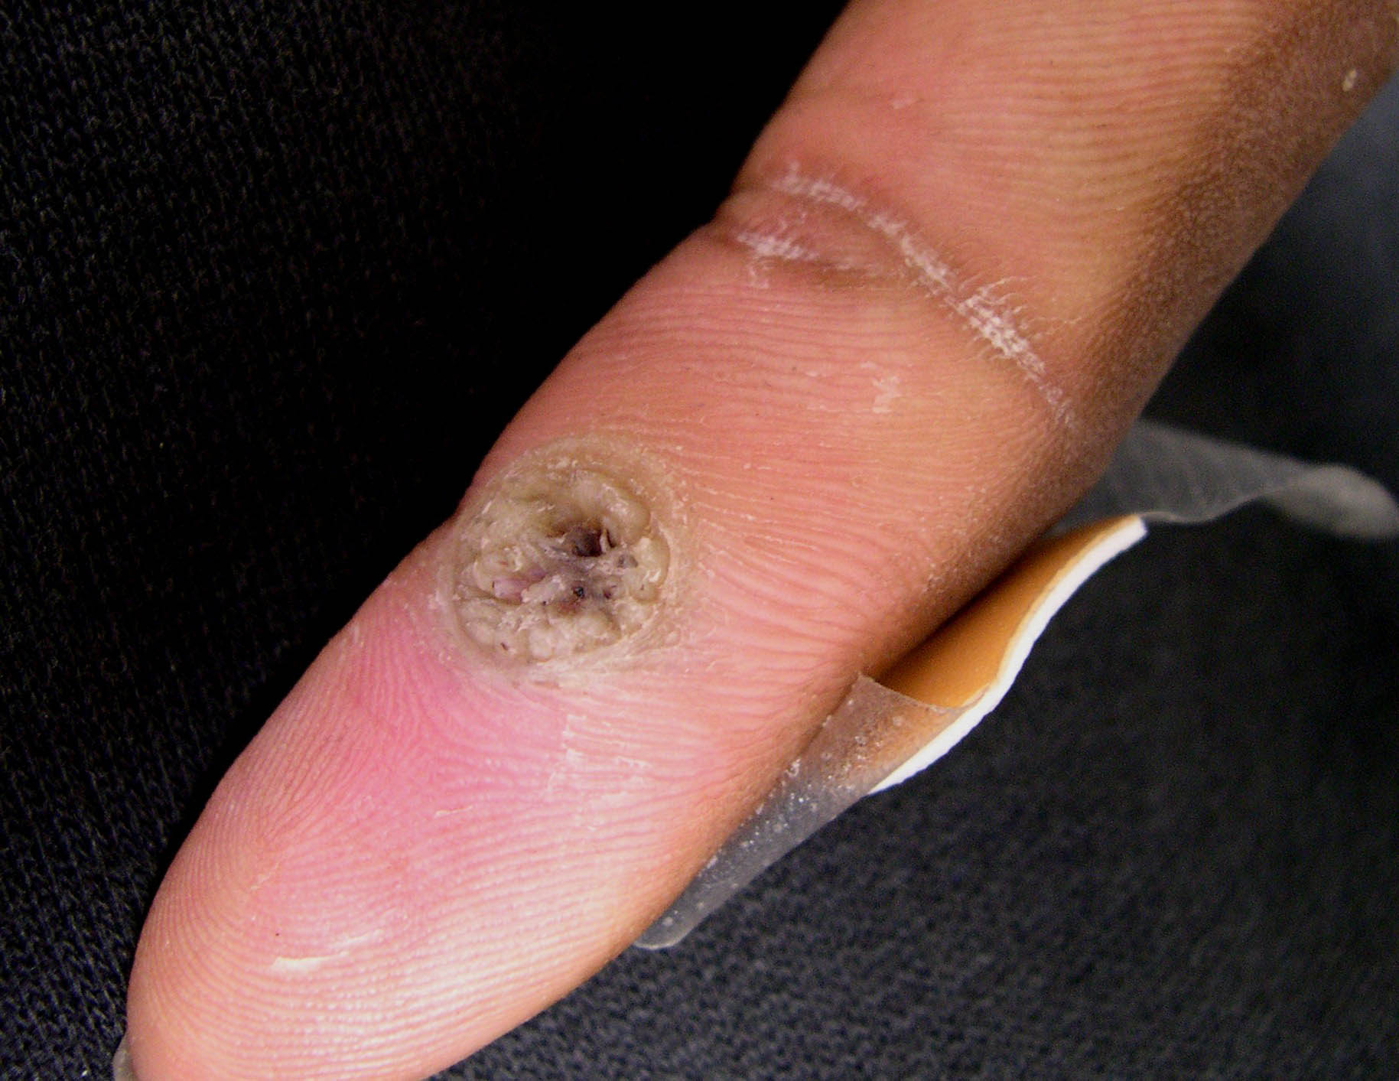
Verruche volgari: le più frequenti, incidenza massima nei bambini e giovani adulti, papule rosee o grigio-brune esofitiche a superficie verrucosa, localizzate alle mani e dita

Slide 4
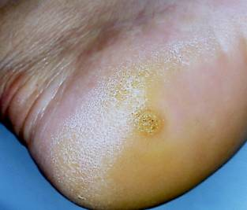
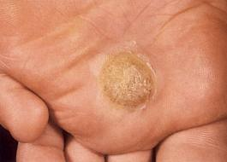
Verruche plantari: localizzate alle piante dei piedi, talloni, dita dei piedi, sono papule-placche endofitiche a superficie cheratosica picchettata da punti nerastri (capillari trombizzati), e come nelle verruche volgari i dermatoglifi sono alterati (interrotti). Dolorose.
Semplici o a mosaico (confluenza di più verruche)

Slide 5
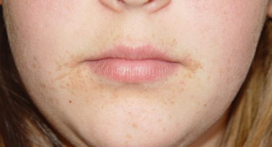
Verruche piane: papule lisce, di colore roseo o giallastro,localizzate preferenzialmente a volto, dorso delle mani, ginocchia e superficie anteriore tibiale

Slide 6
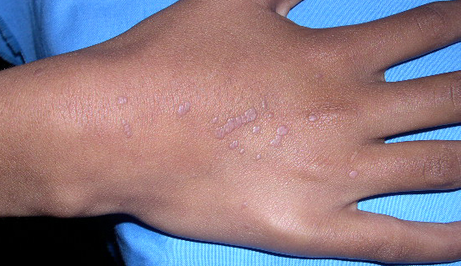

Slide 7
TERAPIA VERRUCHE
Eseguita dal paziente: acido salicilico-lattico
Eseguita dal dermatologo: crioterapia (azoto liquido), o DTC (diatermocoagulazione)
L’asportazione chirurgica delle lesioni da HPV non è indicata in quanto si tratta di infezioni epidermiche

Slide 8
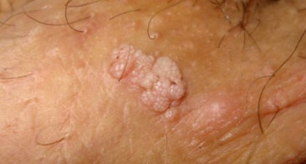
Condilomi acuminati:
Espressione di infezione di HPV a livello dei genitali; si localizzano a livello cutaneo e mucoso, sono lesioni papulose, allungate, a superficie verrucosa spesso multiple.
Alcuni tipi di HPV sono fattori eziologici della displasia cervicale, del carcinoma squamocellulare (SCC) cervicale, del SCC invasivo della vulva,del SCC anale

